Slide 1
e-Dnevnik za razrednike

Slide 2
Razredna knjiga
razredne knjige u kojima nastavnik predaje neki predmet imat će bijelu pozadinu. Razrednik će razrednu knjigu svog razreda vidjeti u zelenoj pozadini. Nastavnik također može imati ulogu zamjenika razrednika (narančasta pozadina) kojem pripadaju jednake ovlasti kao i razredniku.

Slide 3
Uređivanje podataka učenika
Nakon što su učenici povučeni iz e-Matice, moguće je uređivati njihove osobne podatke tako da u administraciji učenika kliknete na željenog učenika.
Osobni podaci, fotografija, pedagoške mjere, e-mail, vladanje, opći uspjeh)

Slide 4
Pedagoške mjere
Klikom na gumb 'Dodaj podagošku mjeru' možete dodati pedagošku mjeru tako da se odabere mjera (Ukor, opomena, pohvala razrednika, itd.), unese datum donošenja mjere te upiše bilješka koja opisuje mjeru. Sve unesene pedagoške mjere bit će automatski evidentirane u izvještajima.
Za brisanje ili uređivanje pedagoške mjere kliknite na željenu mjeru te zatim kliknuti na odgovarajući gumb koji će se pojaviti.

Slide 6
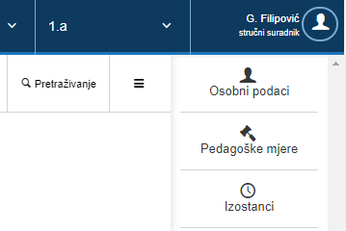
Stručni suradnik
Potrebno je istaknuti da korisnici koji imaju dodanu ulogu „stručni suradnik“ unesene pedagoške mjere mogu pregledati tako da nakon odabira razredne knjige odaberu učenika i zatim iz desnog izbornika odaberu opciju "Pedagoške mjere".

Slide 7
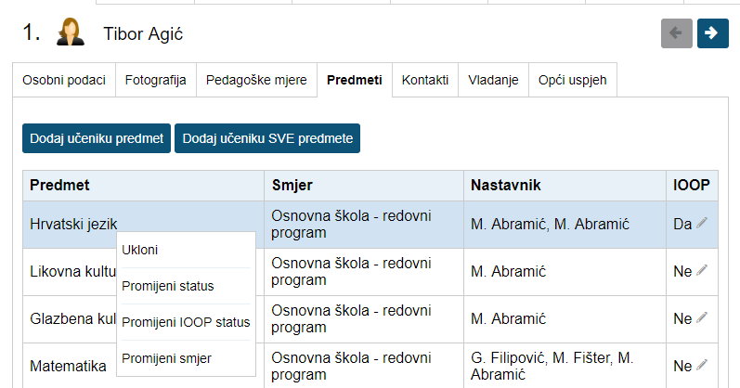
Dodavanje predmeta

Slide 8
Promjena IOOP statusa

Slide 9
Obavjest roditelju o izostanku
e-Dnevnik roditelju nudi mogućnost da nakon izostanka djeteta s nastave sljedeći dan u 9 sati ujutro primi obavijest o izostanku na e-mail adresu koju je dostavio razredniku.
Poruka sadrži redni broj sata i predmeta iz kojeg je učenik izostao te zamolbu roditelju da se javi razredniku radi dogovaranja termina za informativne razgovore.
Podatke možete unijeti klikom na gumb 'Dodaj kontakt'. Ukoliko roditelj ne želi primati automatske obavijesti, već npr. osobnu obavijest razrednika, tada je potrebno kod "Email obavijesti" odabrati opciju "NE".
Aplikacija sama generira obavijesti na temelju unesenog izostanka u Dnevniku rada.

Slide 10
Napominjemo da će se u e-Dnevnik za roditelje moći prijaviti samo roditelji ili skrbnici za koje ste unijeli OIB na ovom dijelu sučelja te za opciju "Pristup e-Dnevniku za roditelje" odabrali "Da".
Potrebno je naglasiti da trebate unijeti osobne podatke roditelja ili skrbnika koji imaju pravo uvida u ocjene i izostanke učenika.

Slide 11
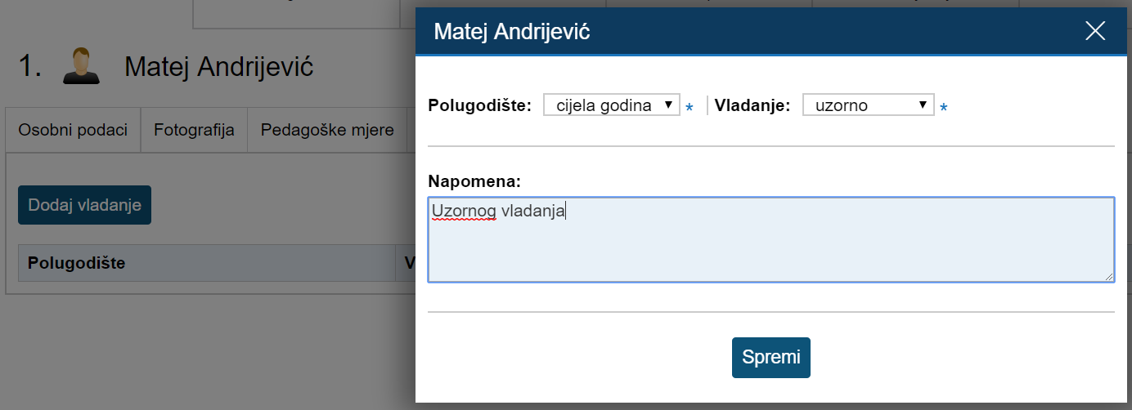
Vladanje
Vladanje možete klikom na gumb 'Dodaj vladanje' unijeti za prvo ili drugo polugodište te za cijelu godinu, a može biti "uzorno", "dobro" ili "loše". Uz vladanje možete unijeti i bilješku.

Slide 12
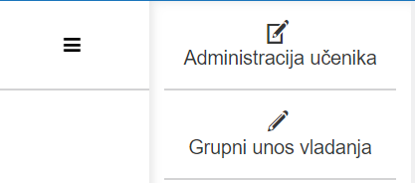
Grupni unos vladanja
Vladanje možete unijeti i za veći broj učenika koristeći grupni unos. Za grupni unos vladanja učenicima potrebno je u glavnom izborniku odabrati "Imenik", te zatim "Administracija predmeta". Nakon toga potrebno je u glavnom izborniku odabrati "Grupni unos vladanja".

Slide 13
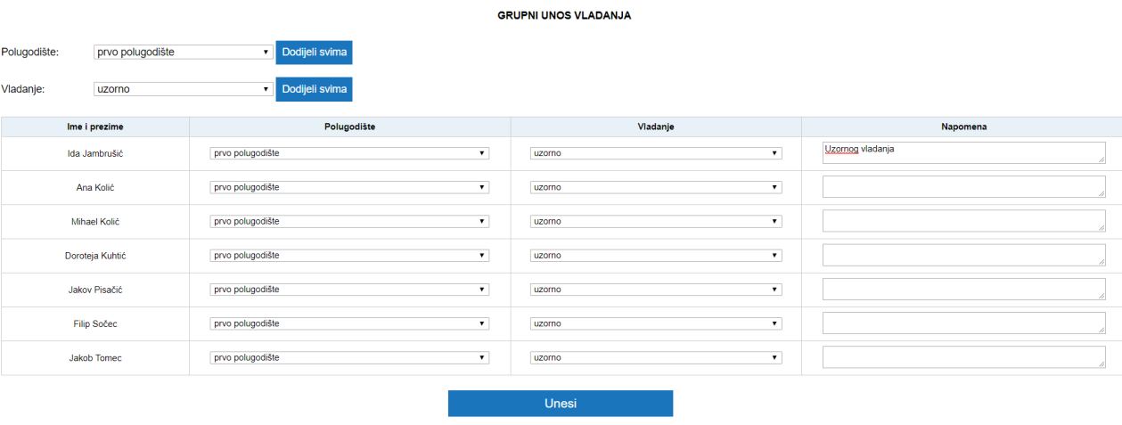

Slide 14
Također, razrednik ima mogućnost provjere upisanih i/ili obrisanih ocjena/bilješki na predmetu za svakog učenika pojedinačno. Za pregled, potrebno je kliknuti na „Izvještaji" u glavnom izborniku, zatim "Izvještaji za razredni odjel" te odabrati "Povijest izmjena ocjena".

Slide 15
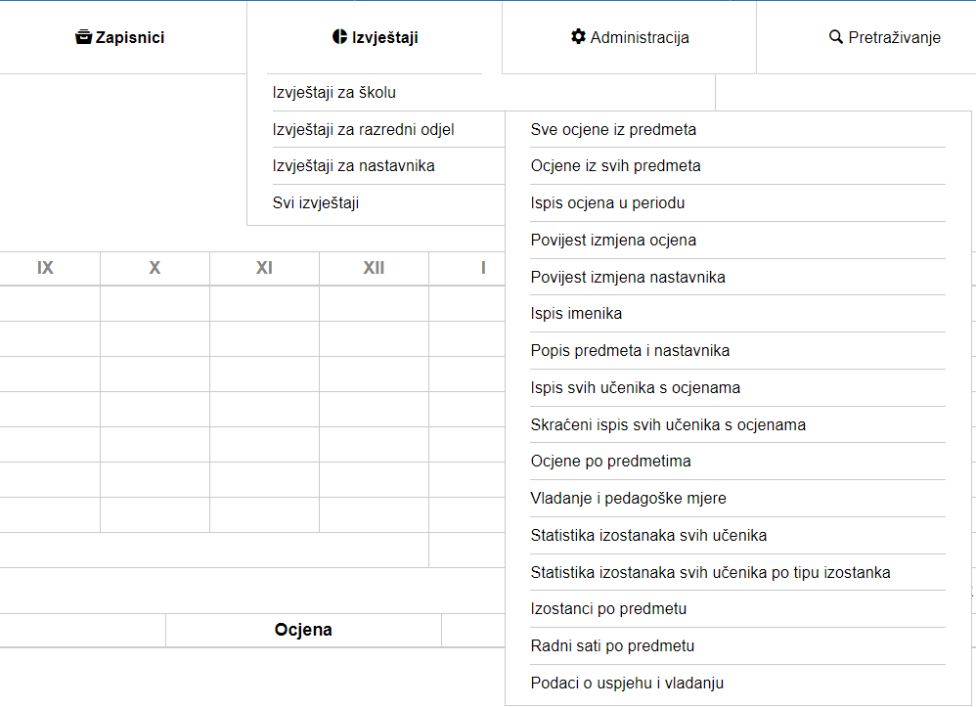

Slide 16
Upozorenja o neažuriranim izostancima i jedinicama učenika
Stručno osoblje u školi može vidjeti „alarme“ (oznake upozorenja) za pojedine učenike. Upozorenja označavaju da je učenik dobio tri ili više jedinica u zadnjih mjesec dana (trokutić i brojka koja govori koliko točno jedinica) ili da za učenika postoje neažurirani izostanci (crveni satić) koje razrednik treba ažurirati u opravdane ili neopravdane.

Slide 18
Ažuriranje izostanaka preko Dnevnika rada
U Dnevniku rada su crvenom bojom označeni dani koji imaju neažurirane izostanke.

Slide 19
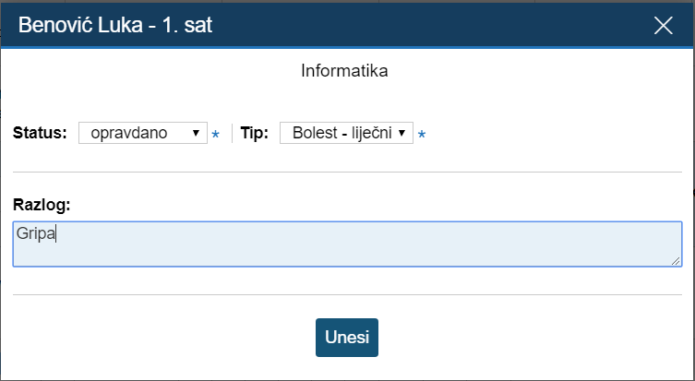

Slide 20
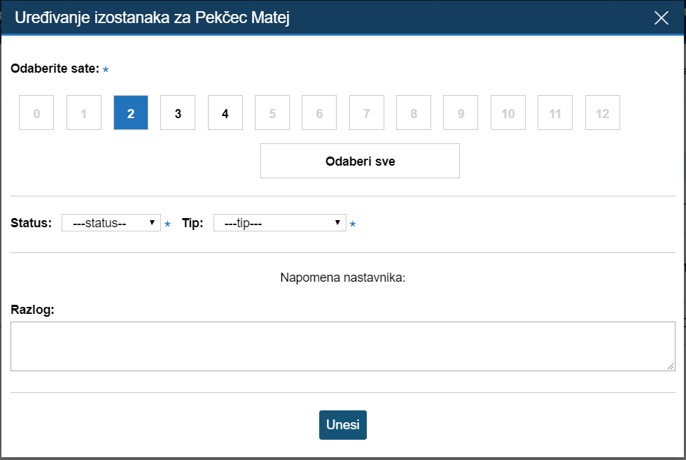
Učeniku možete i zajednički ažurirati sve ili nekoliko izostanaka odjednom u danu, tako da se kliknete na učenikovo ime. Klikom na pojedine sate, iste je možete ažurirati u zajednički status i tip izostanka, a ako je riječ o svim satima tada je moguće kliknuti na gumb 'Odaberi sve'.

Slide 21
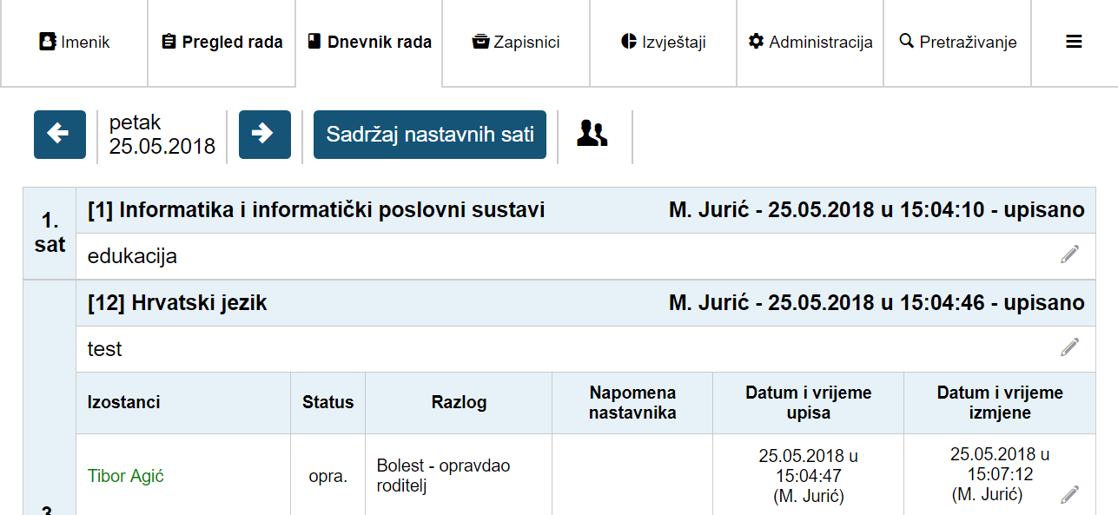
Izostanci se također mogu ažurirati u izborniku Uredi dan. Klikom na željeni radni dan, zatim 'Izbornik' i 'Uredi dan' prikazat će se svi izostanci koji su uneseni za pojedini nastavni sat. Uneseni izostanka moguće je urediti na način da se odabere željeni izostanak i nakon toga klikne na gumb 'Uredi'. Nakon klika gumba 'Uredi' prikazat će se prozor za uređivanje izostanka.

Slide 22
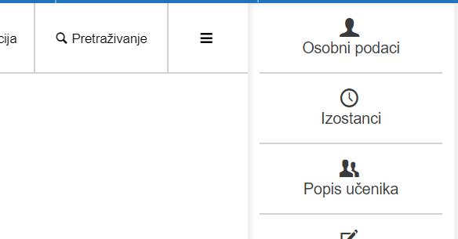
Možete kliknuti na željenog učenika, zatim desni 'Izbornik' i 'Izostanci'.

Slide 23
Godišnji plan i tjedna evidencija te bilješke o radu razrednika u razrednome odjelu
Godišnji plan, tjednu evidenciju te bilješke o radu razrednika u razrednome odjelu možete unijeti klikom na gumb 'Dodaj' nakon čega je potrebno odabrati datum i slobodnim unosom unijeti naslov i napomenu. Odabirom unesenog podatka možete pregledati, urediti, obrisati podatke, ali i pridružiti datoteke klikom na gumb 'Postavi datoteku'.

Slide 24
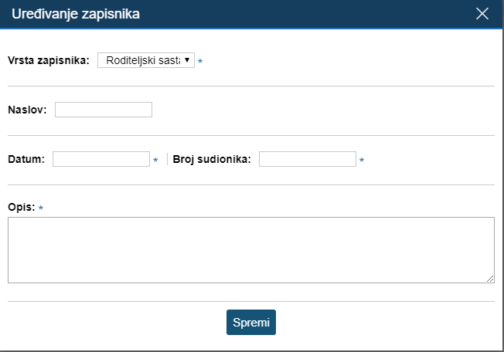
Zapisnici

Slide 25
Nazočnost roditeljskim sastancima
Klikom na gumb "Novi roditeljski sastanak" potrebno je odabrati samo datum roditeljskog sastanka nakon čega će sustav inicijalno za sve učenike plusom ("+") označiti prisutnost roditelja na sastanku. Prisutnost roditelja možete promijeniti klikom na "+" koji nakon toga postane "-" .
Pojedinačne razgovore s roditeljima učenika moguće je dodati ili urediti na način da se za pojedinog učenika u stupcu "Nadnevak pojedinačnih razgovora" odabere polje i nakon toga klikne na "Dodaj" ili "Uredi".

Slide 27
Bilješke o pregledu razredne knjige
Bilješke o pregledu razredne knjige koje unosi stručni suradnik ili ravnatelj. Sve unesene bilješke razrednicima su vidljive u tabličnom prikazu.

Slide 28
Kraj godine i prebacivanje podataka u e-Maticu
Na kraju godine potrebno je prebaciti podatke razreda u e-Maticu. To može učiniti razrednik te po potrebi i administrator e-Dnevnika. Prije prebacivanja podataka u e-Maticu svakako provjerite imaju li učenici zaključene sve ocjene, ažurirane izostanke uneseno vladanje i eventualne pedagoške mjere.

